Slide 1
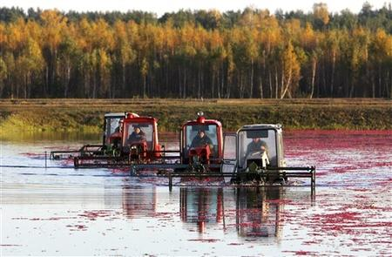





¿QUÉ HACE
ESTA GENTE
EN EL PANTANO?

Slide 2
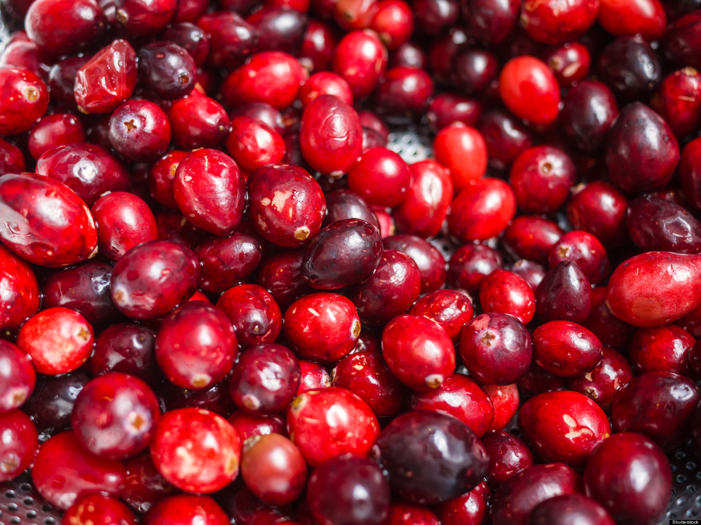

Jamás te imaginarías lo que esta gente está haciendo en el pantano

Slide 3
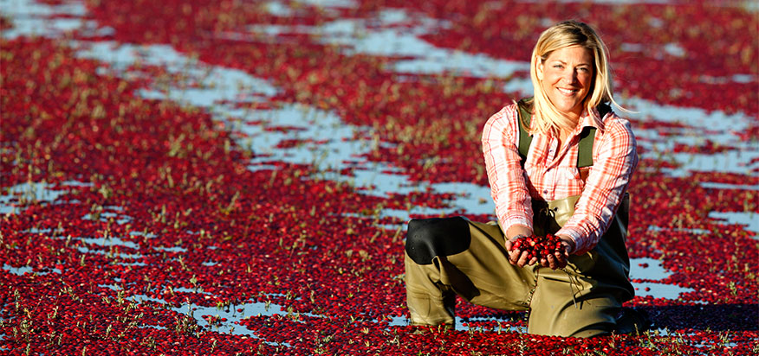


Slide 4
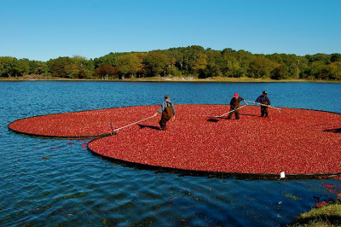

Slide 5
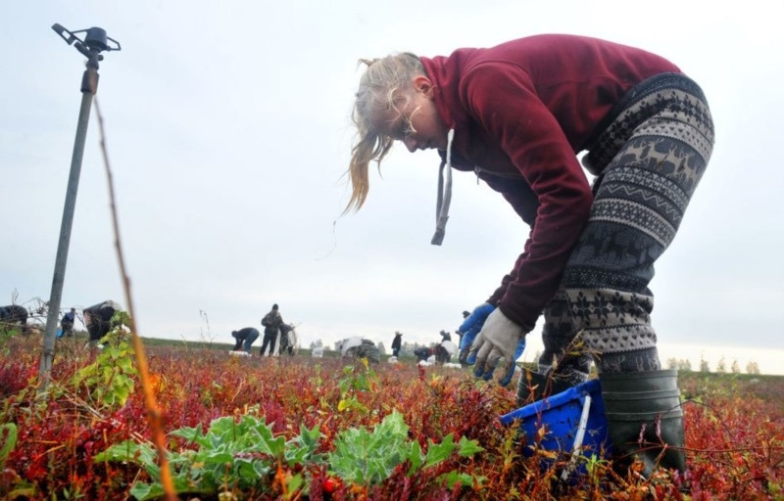
Hace poco en una revista, vi una imagen que me fascinó, el cultivo de arándanos flotantes, realmente es un espectáculo

Slide 6
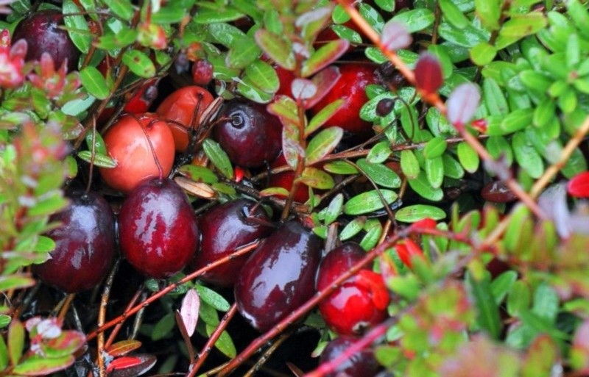

Slide 7
Probablemente no lo sabes, pero cultivar arándanos es una de las actividades agrícolas más demandantes del mundo.
Llenar apenas una canasta hace que al recolector le duelan la espalda, las rodillas y los brazos. Es muy duro en verdad.

Slide 8
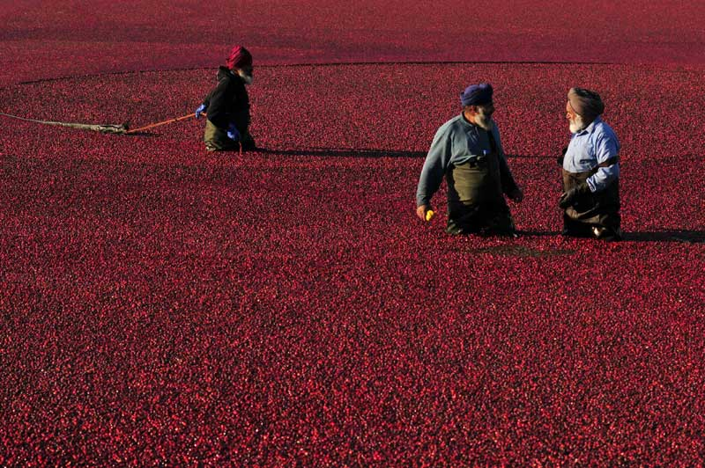

Slide 9
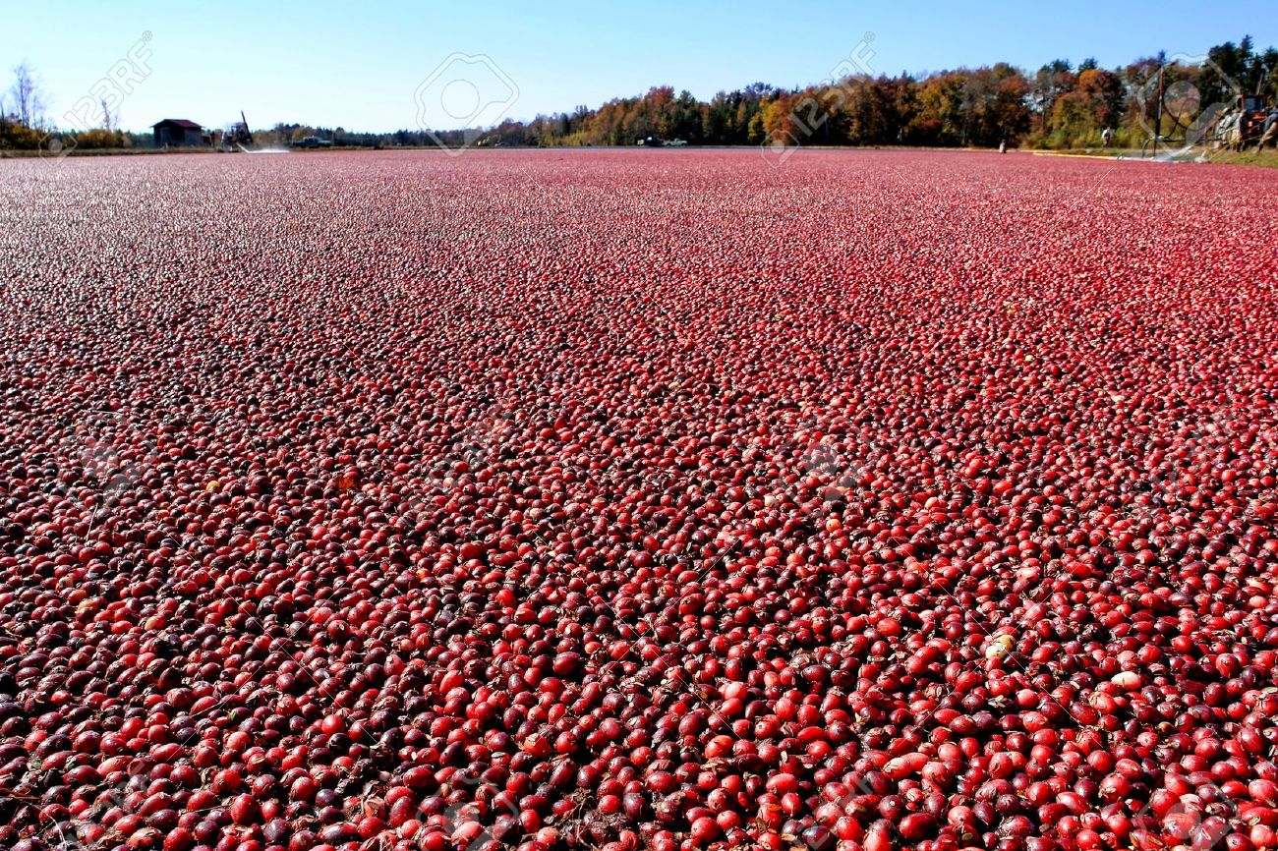

Slide 10
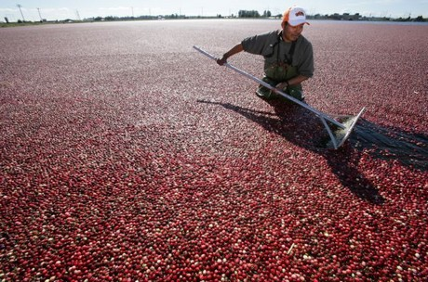

Slide 11
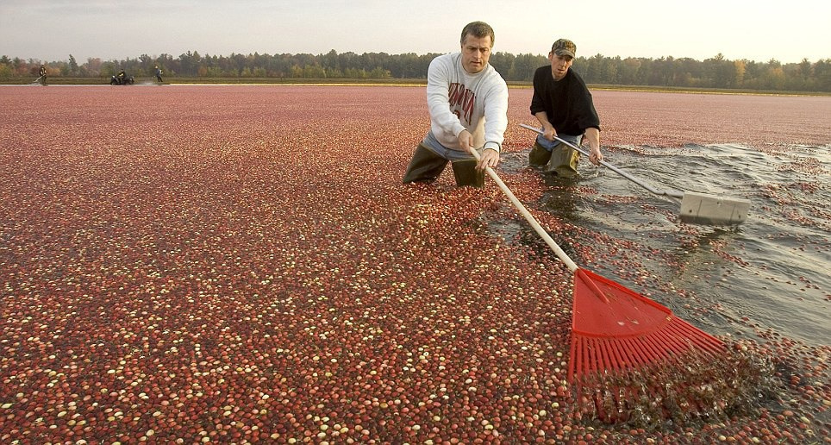

Slide 12
Al parecer la cosecha del arándano se realiza en octubre y noviembre, en el Norte de Estados Unidos y Canadá, su cultivo también ha estado presente hace más de dos siglos.
Para cosechar los arándanos,inundan los campos con agua durante una noche entera antes de ser recolectados. Al día siguiente, los agricultores se meten en el agua y sacuden las matas de arándanos para que el fruto se suelte y luego con unas cintas de caucho los agrupan, como se ve en la foto de arriba.
Los frutos se arrastran con el caucho hacia un tubo que los absorbe hacia dentro de un camión y luego solamente queda darle uso al fruto.

Slide 13
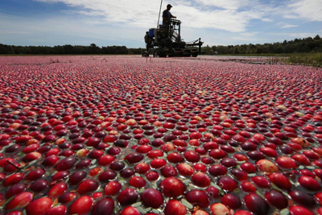

Slide 14
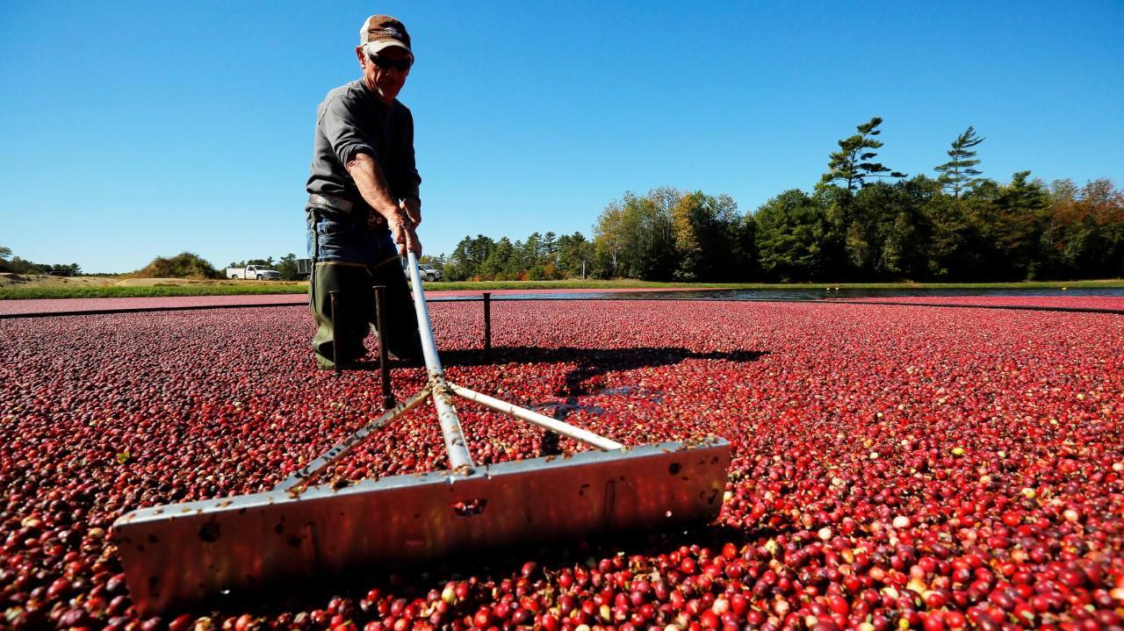

Slide 15
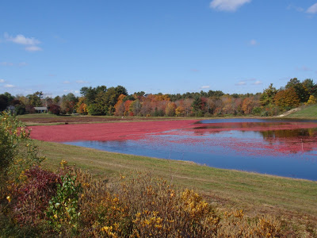
Me ha fascinado precisamente porque no es un tipo de cultivo habitual en España me ha llamado mucho la atención,
¿A vosotros no?

Slide 16
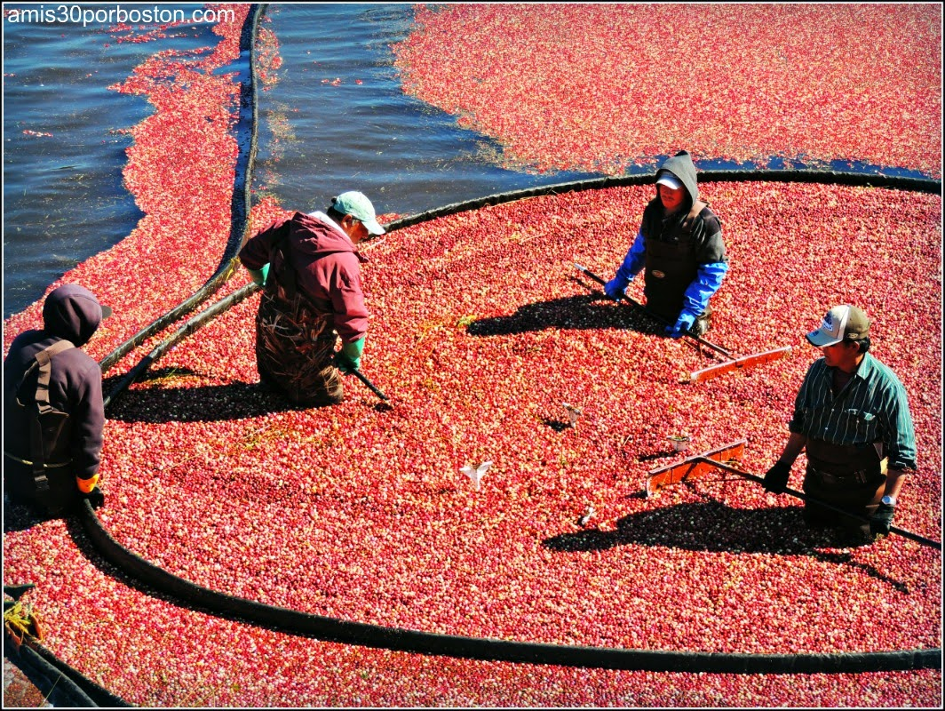

Slide 17
En la provincia de Columbia Británica (Canada) las condiciones de cultivo par el arándano rojo han sido excelentes este año: la buena polinización y fructificación y un verano extraordinario han dado lugar a frutos de mayor tamaño de lo habitual. La cosecha "en seco" ya está en marcha, una cosecha en la que no se anegan los campos para obtener los arándanos para el mercado fresco. Estos arándanos rojos son los que se encuentran en los establecimientos por esta época del año.

Slide 18
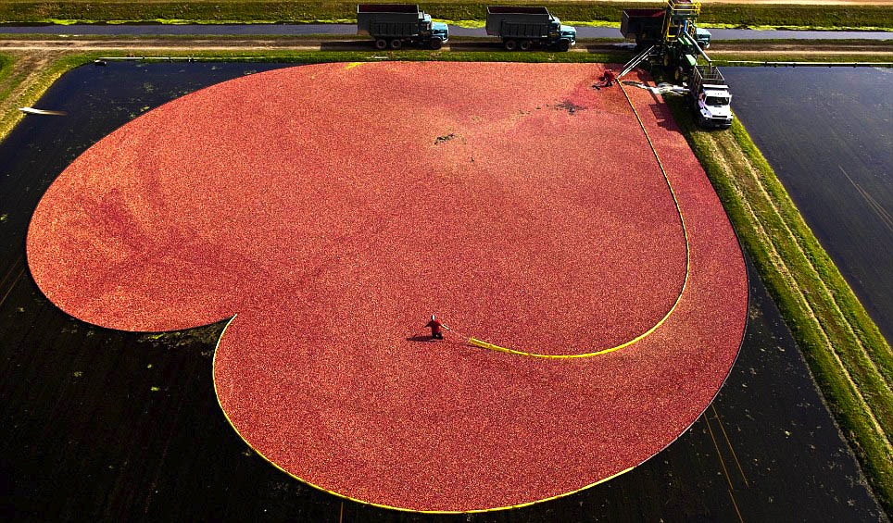
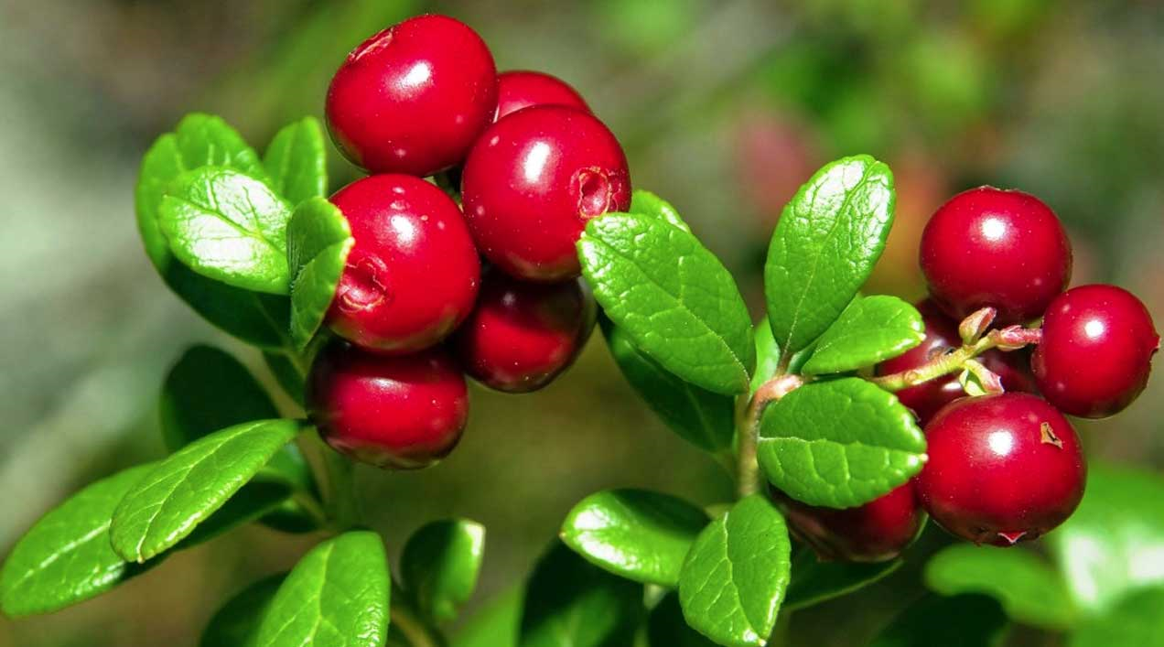

Slide 19
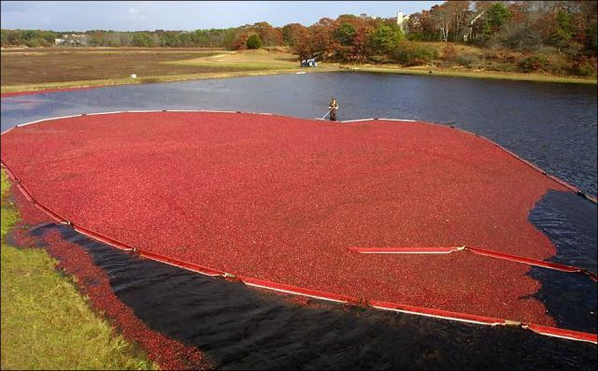

Slide 20
A los agricultores les encanta esta época, es la culminación de un año de duro trabajo y ciertamente es el momento de ver el fruto de su trabajo de la forma más atractiva para la vista. La mayoría de los arándanos rojos de esta provincia se cosechan para el mercado de los productos procesados (como arándanos rojos desecados edulcorados), que se lleva a cabo mediante la inundación de los campos para obtener el cultivo. Para obtener la enorme producción de 43 millones de kilos, se precisa una minuciosa coordinación con las estaciones de recepción durante un periodo de al menos dos meses.

Slide 22
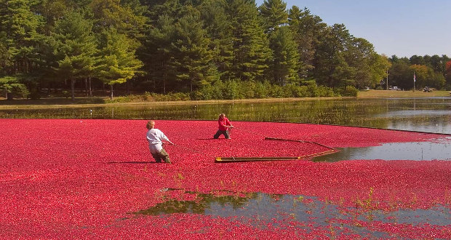

Slide 23
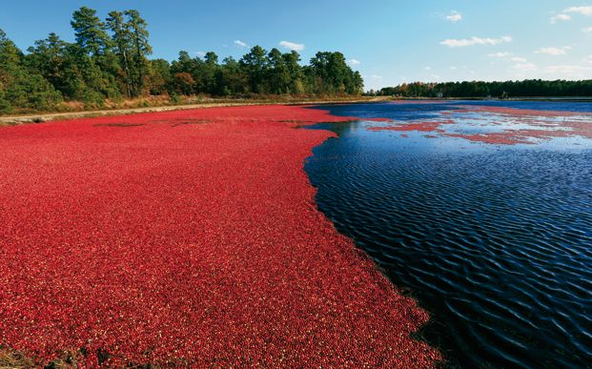







Slide 24
¿Cómo es entonces que los supermercados están llenos de esta deliciosa fruta? Además, viene en todas las presentaciones posibles, jugo, conserva, incluso fresca.

Slide 25
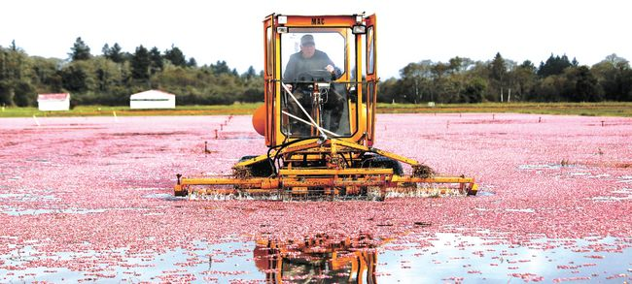
La verdad es que las variedades más comunes de arándanos se hacen con máquinas y un proceso que es tan inusual que será mejor describírtelo en detalle.

Slide 26
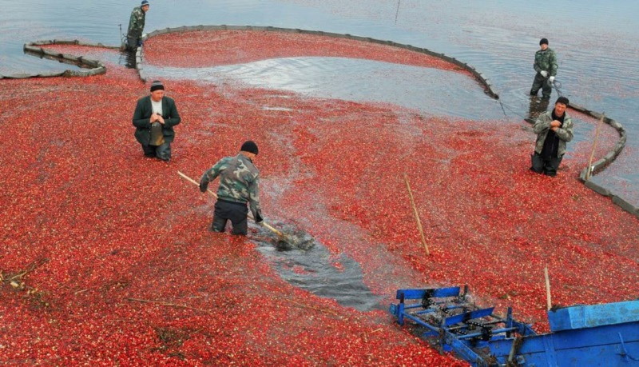

Slide 27
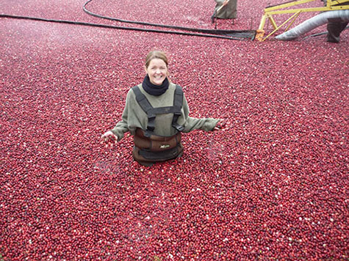

Slide 28
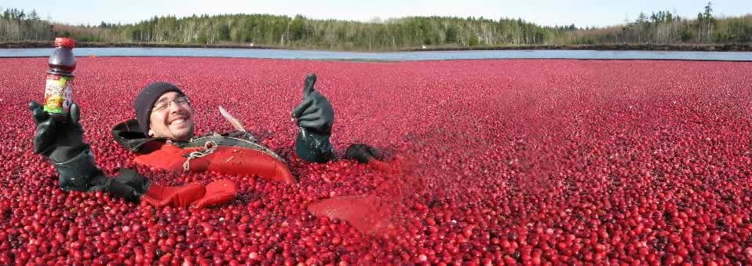

Slide 29
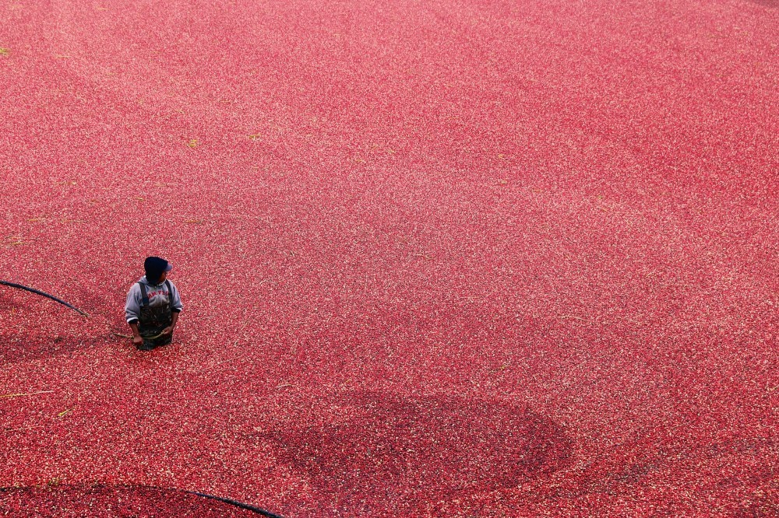
Los arándanos se plantan en huertos especiales rodeados por una suerte de terraplén que se inunda en el momento de la cosecha. La idea es que el agua permanezca dentro del cultivo.

Slide 30
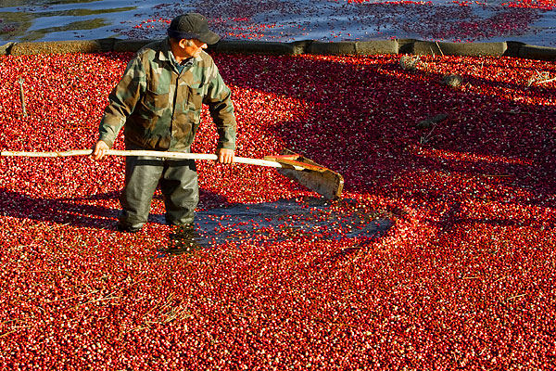

Slide 31


Slide 32
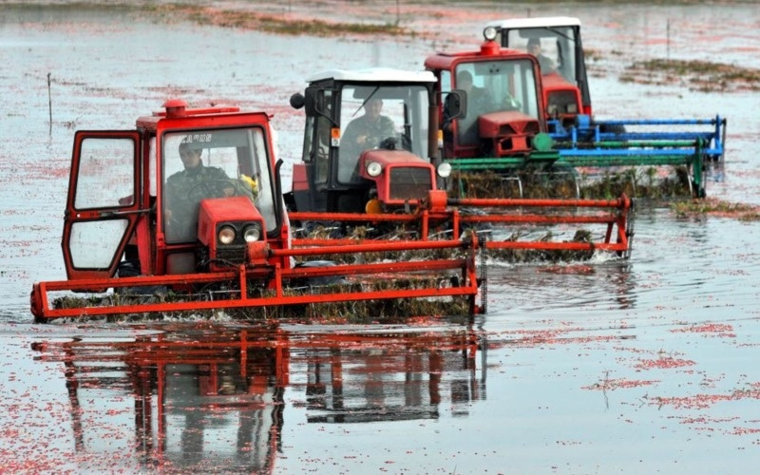
. Entonces una serie de máquinas pasan sobre el campo liberando las frutas que después serán recolectadas de manera más fácil en la superficie. Esta es la razón por la cual se inunda el campo. Cuando el proceso de recolección termina, la fruta está completamente limpia.

Slide 35
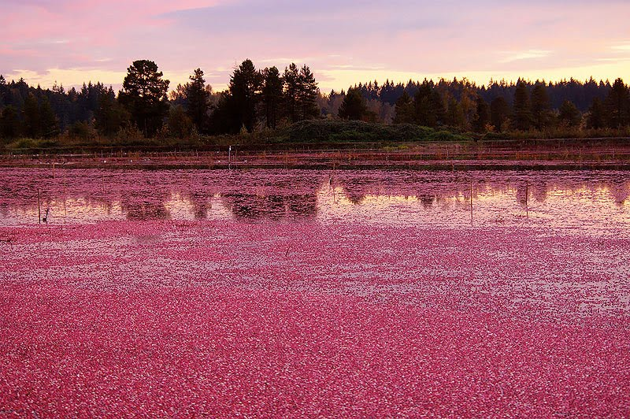

Slide 36
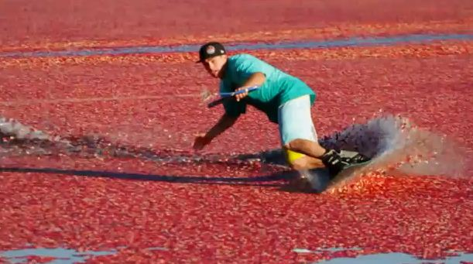

Slide 38
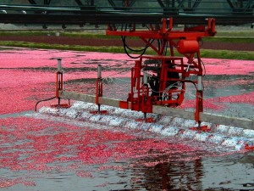

Slide 39
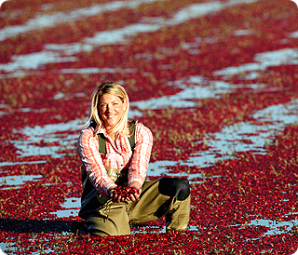

Slide 40
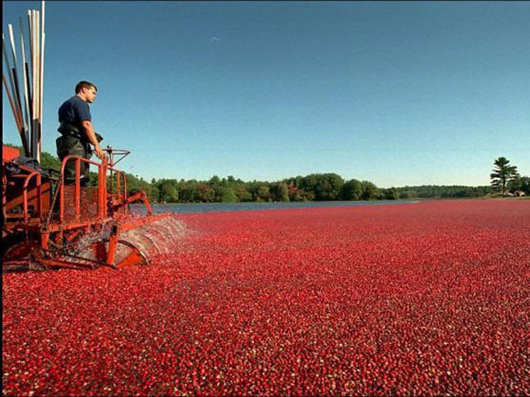

Slide 41
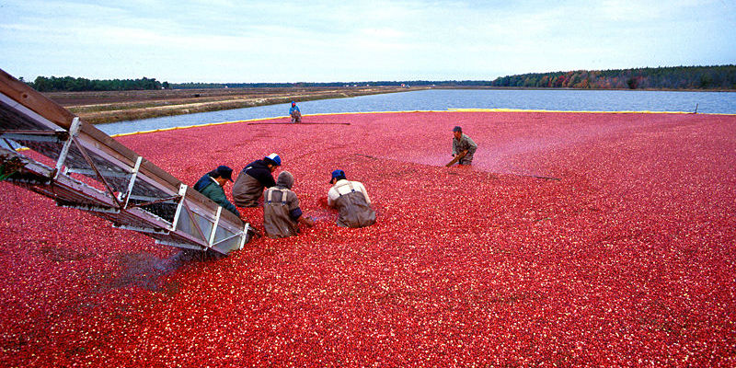

Slide 42


Slide 43
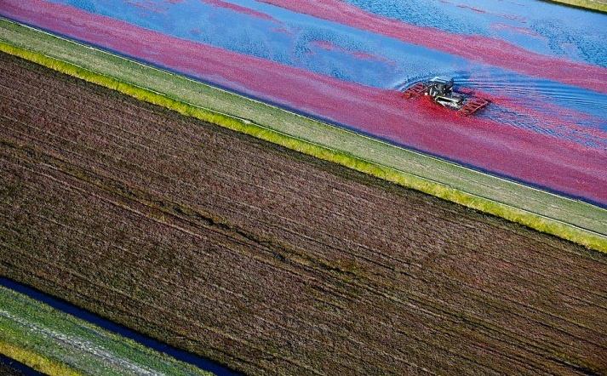

Slide 44
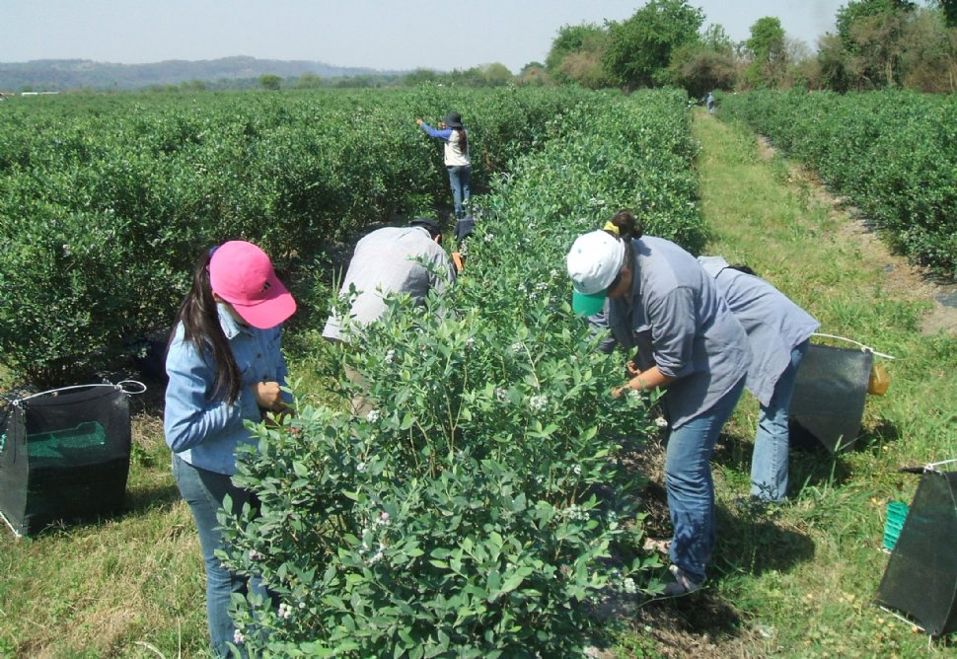
Obviamente no todas las variedades de arándano se recolectan de esta forma, las más raras y por ende costosas se siguen recolectando a mano. No obstante, la labor manual que se requiere para cosechar una hectárea completa es de 50 hombres por día.

Slide 45
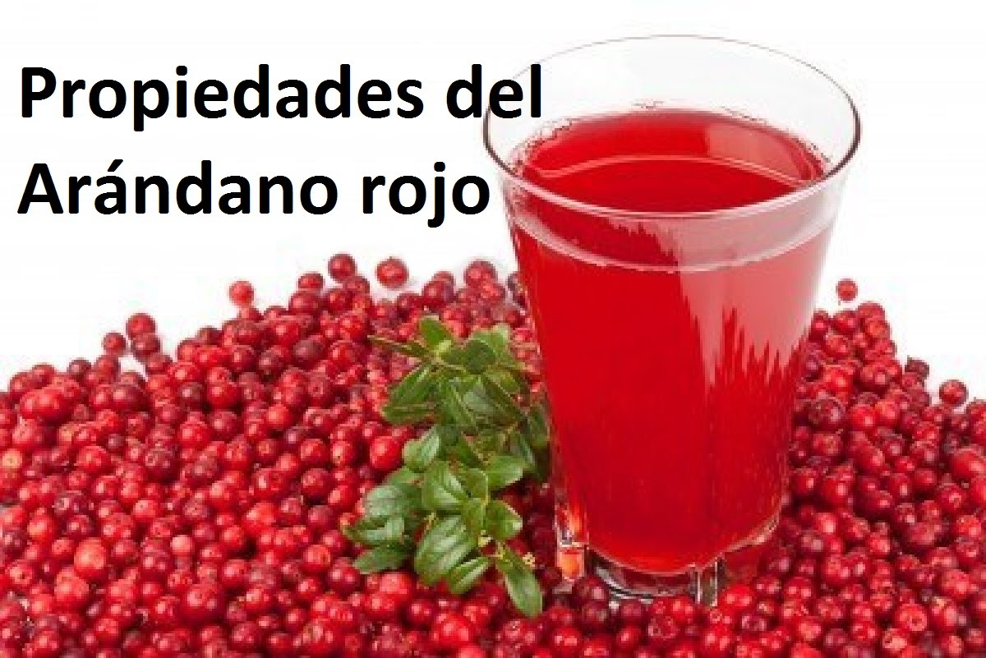

Slide 46

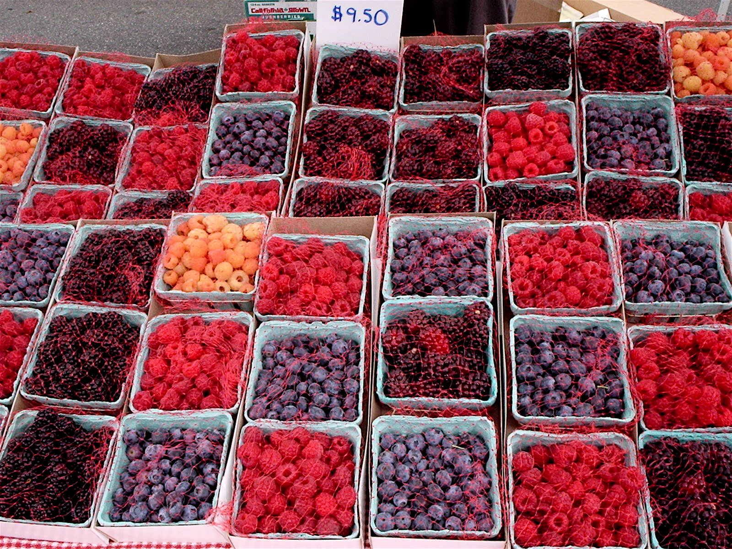

Slide 47
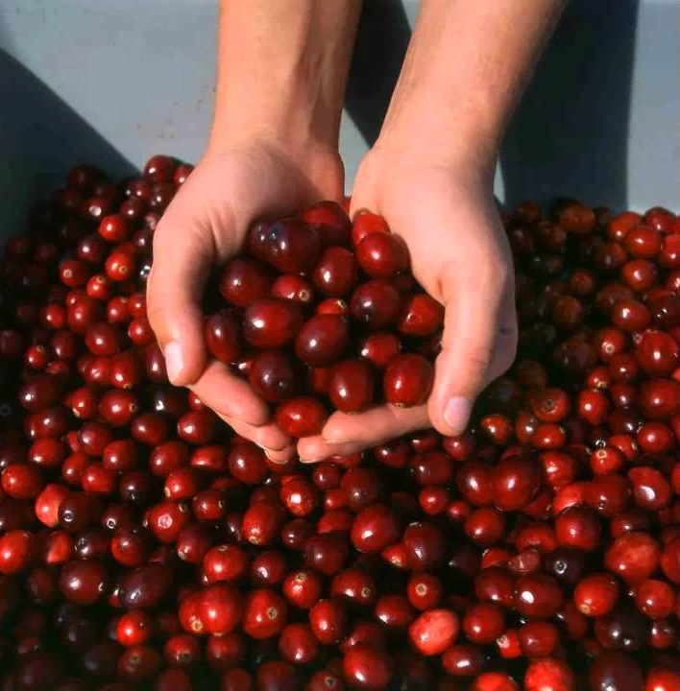

Las propiedades nutricionales y medicinales del arándano son tantas, que intentaremos resaltar algunas de ellas. Esta totalmente libre de grasas y sodio, de colesterol y rico en fibras, refrescante, tónico, astringente, diurético y con vitamina C. una fruta muy apreciada desde el punto de vista nutricional y curativo.
De hecho cada día son más las personas que lo utilizan como remedio natural para tratar alguna dolencia o patología, ya sea de forma natural o como tratamiento alopático o bien como un complemento al tratamiento de la medicina convencional.

Slide 49
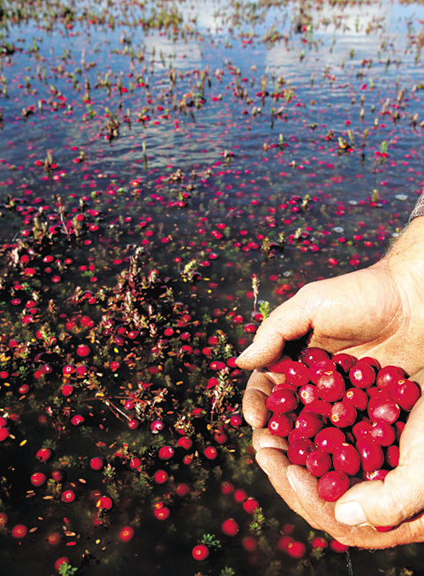
El arándano ocupa el número uno por su capacidad antioxidante, frente a todos los frutos y vegetales.
Su color azul se debe a la antocianina, que interviene en el metabolismo celular humano disminuyendo la acción de los radicales libres, asociados al envejecimiento, enfermedades cardíacas, cáncer y Alzheimer.
En la industria farmacéutica se utiliza como componente de antibióticos, para combatir la diabetes y cuadros diarreicos, patologías de la visión.
Los arándanos son considerados las “frutas del siglo 21”, por sus probados beneficios para la salud, con efecto antibiótico, antioxidante y anti inflamatorio.
Reduce el riesgo de enfermedades cardiovasculares.
En las vías urinarias son de gran valor y utilidad, ya que tiene efectos en contra de la bacteria E-coli., aunque no se aconseja abandonar un tratamiento con antibióticos, ayuda a reducir: el mal olor en la orina, el ardor al orinar, el calcio en la orina y el daño a la piel alrededor de los catéteres suprapúbicos.

Slide 50

REPOSTERIA

Slide 51
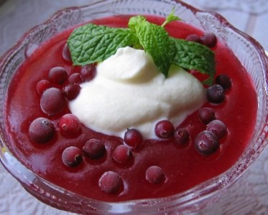

Slide 52


Slide 53

El arándano rojo es un importante cultivo comercial en varios estados de Estados Unidos y en varias provincias canadienses. También en el sur de Chile y de Argentina, en los Estados bálticos y en Europa Oriental existen pequeñas áreas de producción.
El 95% de los frutos se procesan en productos como zumos, salsas, mermeladas, o se secan y azucaran para su consumo. el 5% restante se vende fresco para su consumo directo. Los arándanos rojos destinados al procesado se suelen congelar poco después de la cosecha.
Cuando se obtiene fresco, el fruto se suele usar en la elaboración de compotas o jaleas caseras que se sirven como acompañamiento de carnes asadas. También es habitual usarlos en la confección de bollería (p. ej. magdalenas), pero se considera demasiado ácido para comerlos sin acompañamiento.
El zumo que se obtiene del fruto, normalmente azucarado, también es un producto derivado importante.
El arándano rojo es una fuente de polifenoles antioxidantes, sustancias beneficiosas para los sistemas cardiovascular e inmunológico.

Slide 54


Slide 55
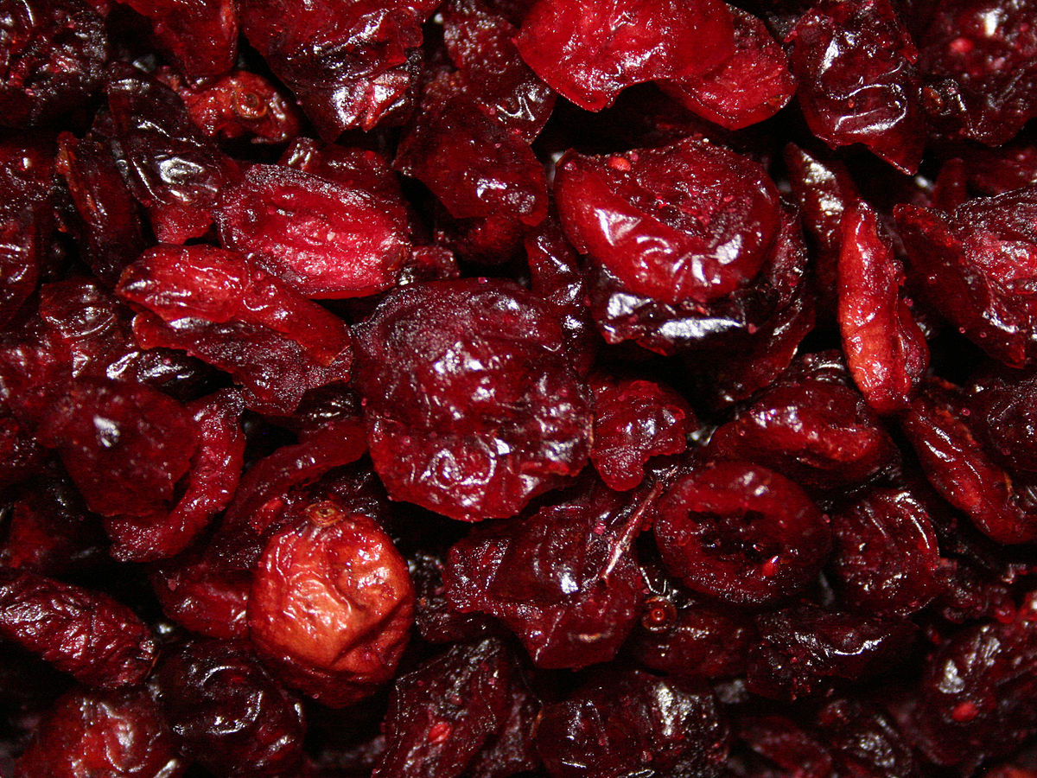

Slide 56
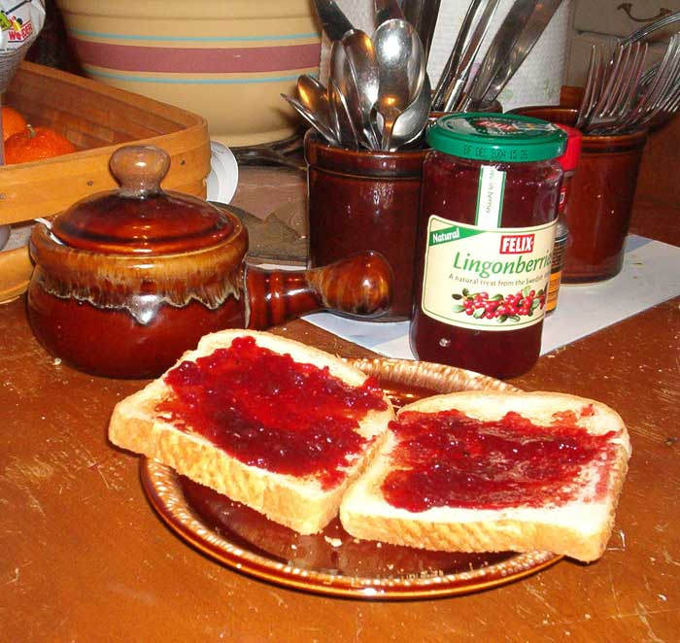

Slide 57


Slide 58
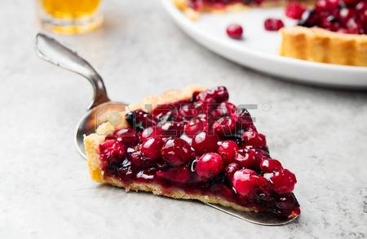

Slide 59

UN FUERTE
ABRAZO,
QUE TENGAS
UN BUEN DIA
Hoy es sábado, 26 de agosto de 2017
Ahora mismo son las 10:51 horas.

Slide 60







¿Te ha gustado?
Puedes ver más entrando
Aquí
Además puedes recibir powerpoints en tu correo electrónico suscribiéndote aquí:

